Slide 1
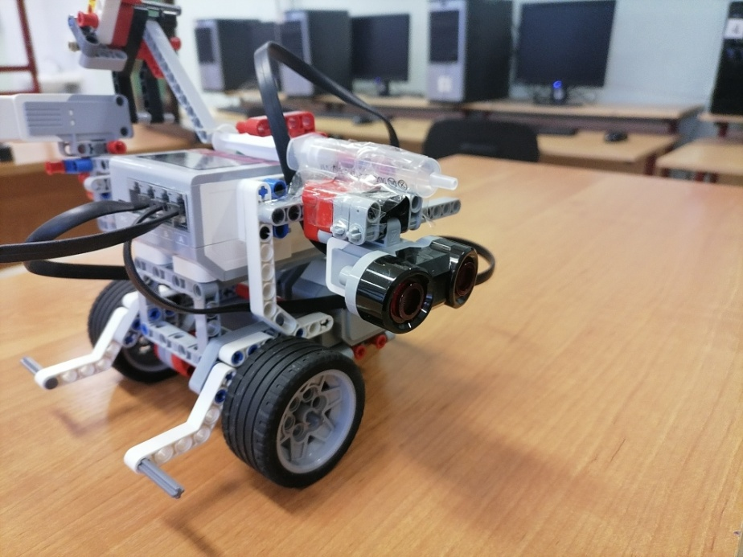
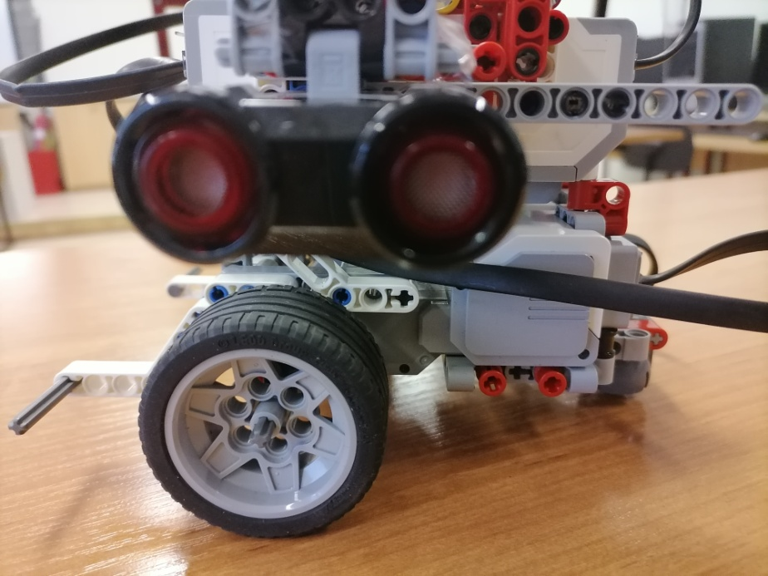
Робот-ирригатор
Работу выполнили: Белов Захар
Ширанков Максим
Учащиеся 8 класса МОУ «Лицей 15»
Научный руководитель: Семенова Н.Н .

Slide 2
Цели и задачи проекта
Была поставлена задача: Построить Робота: «Робот для полива газонов в парках и зеленых насаждений на улицах города» из конструктора LEGO MINDSTORMS EV3 .
Сухой климат и отсутствие дождей для многих регионов становиться уже привычным делом. Под лучами палящего солнца растения (деревья и кустарники) начинают вянуть и впоследствии погибают. Наш полив предназначен для дозированного прикорневого полива растений. Этот полив более экономичный и по расходу воды, и по потреблению энергии.. Наш робот осуществляет полив растений в автоматическом режиме.

Slide 3
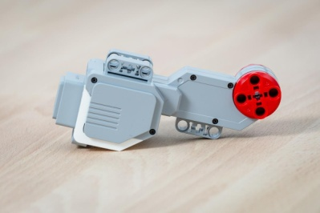
Основные устройства робота-ирригатора
В данной работе были использованы объекты:
Конструктор LEGO MINDSTORMS EV3 .
Ходовая часть робота
Состоит из мотора. В каждый мотор встроена защита от блокировки, так что моторы довольно сложно сломать, Имеется датчик угла поворота с разрешением в 1 градус

Slide 4
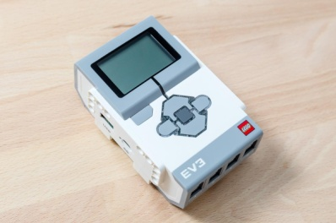
Микроконтроллер
Внутри микроконтроллера установлен ARM-процессор на 300 МГц, с 16 МБ постоянной памяти и 64 МБ оперативной.. Так же в микро контроллер встроен большой и громкий динамик, способный давать звук.

Slide 5
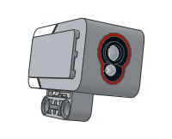
Датчик «цвета»
В режиме "Цвет" датчик цвета достаточно точно умеет определять семь базовых цветов предметов, находящихся от него на расстоянии примерно в 1 см. Это следующие цвета: "черный"=1, "синий"=2, "зеленый"=3, "желтый"=4, "красный"=5, "белый"=6 и "коричневый"=7. Если предмет удален от датчика или некорректно определяется цвет предмета - датчик информирует об этом состоянием "Без цвета"=0.

Slide 6
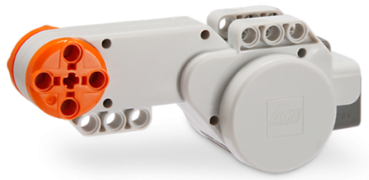
Сервомотор
Для движения робота мы использовали мотор. Он находится в нижней части робота-ирригатора. Контроллер от датчика «цвета» подает сигнал на мотор если видит зеленое растение и робот останавливается.

Slide 7
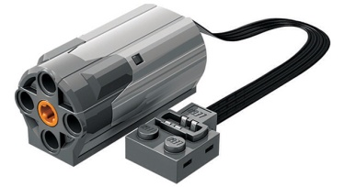
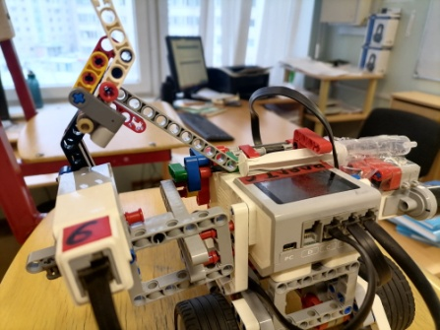
Мотор «Давления воды»
Так же контроллер от датчика «цвета» подает сигнал на мотор если видит зеленое растение, который управляет поршнем, мотор давит на поршень в емкости для воды (мы использовали шприц),в результате под давлением поршня струя воды направляется к корням растения и поливает его.

Slide 8
Принцип работы робота-ирригатора. Движение робота.
Робот-ирригатор движется по улицам города. Когда он проезжает деревья, кустарники и другие зеленые насаждения, срабатывает датчик цвета, он подает сигнал на мотор движения робота, в результате чего, робот останавливается перед растением.

Slide 9
Полив растений
Кроме этого сигнал пот датчика цвета подается на двигатель с поршнем. Двигатель начинает двигать поршень и вода из емкости под давлением выливается на корень растения. Растение полито. Включается опять мотор движения и робот продолжает движение до следующего растения. Таким образом робот польет все растения на улице города.

Slide 10
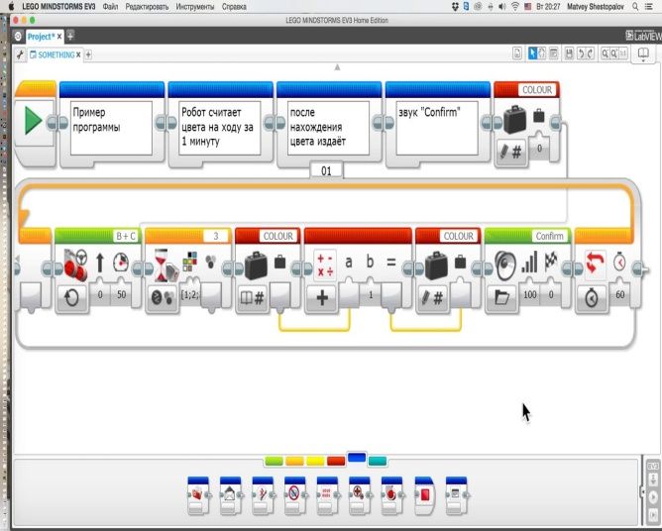
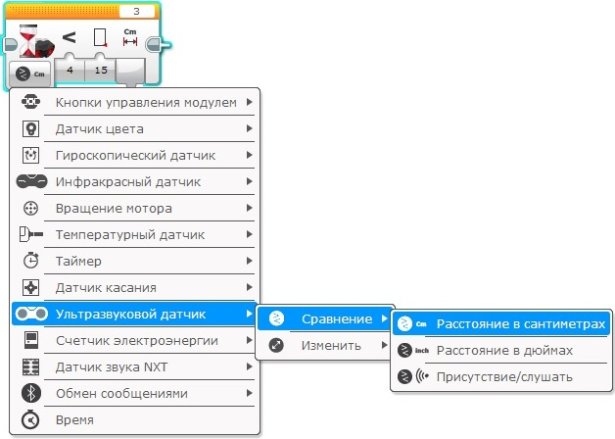
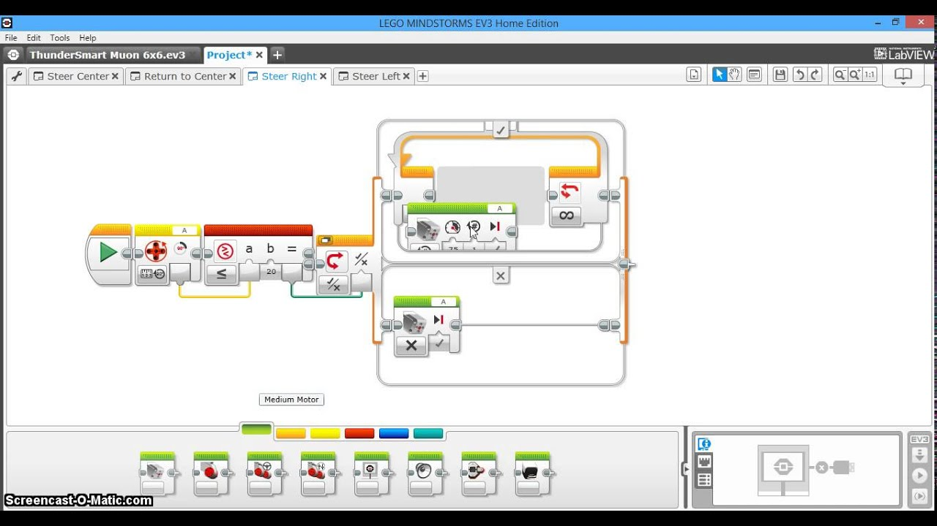
Программа работы робота - ирригатора для полива зеленых насаждений

Slide 11
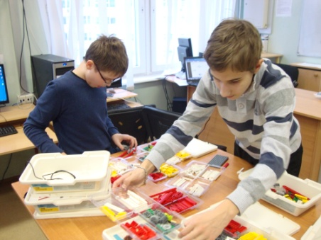
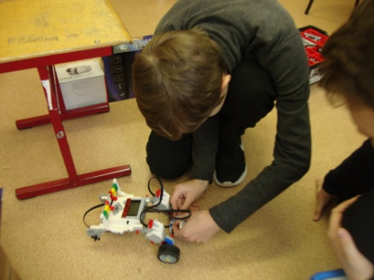
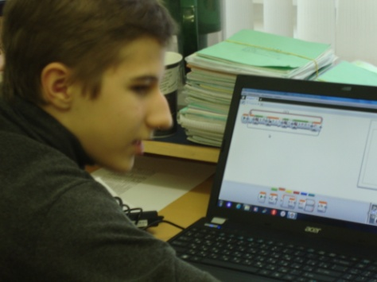
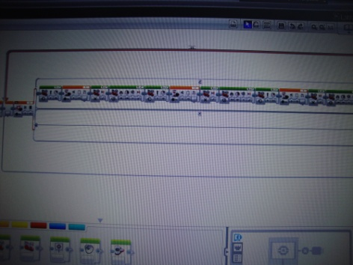
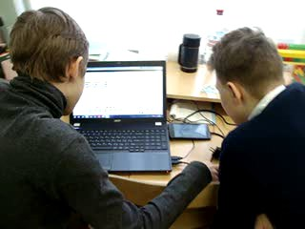
Этапы работы над созданием робота-ирригатора

Slide 12
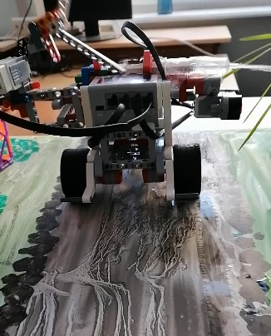
Робот-ирригатор в процессе работы
Вода под давлением поливает растение
Поршень для давления воды
Датчик цвета
Мотор робота

Slide 13
Спасибо за внимание

